Slide 1
Релігійне відродження в Україні
Кінець двадцятого століття

Slide 2
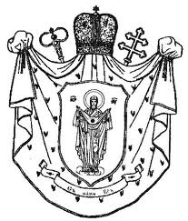
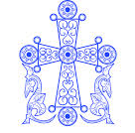
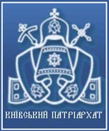
З проголошенням незалежності України відбувся розкол у православній церкві. Склалися три православні конфесії: Українська православна церква Московського патріархату, Українська православна церква Київського патріархату і Українська автокефальна православна церква.

Slide 3
В середині 80-тих років майже всі церковні громади, які снували легально, належали до Російської православної церкви. Комуністичні партії проводили щодо церкви подвійну політику: з одного боку, влада переслідувала її, а з іншого – використовувала як один зі засобів зросійщення українського народу.
В умовах “перебудови” та гласності розпочалося релігійне відродження Української греко-католицької церкви, яка в 1946 році була насильно ліквідована комуністичною владою та змушена була діяти в підпіллі. Спираючись на підтримку віруючих і міжнародної громадськості, УГКЦ почала боротьбу за свою легалізацію. Рух за відновлення діяльності УГКЦ переплітався з національно-визвольним рухом.

Slide 4
Відродженню УГКЦ сприяло відзначення 1000-ліття хрещення Київської Русі (1988 р.) у Львівській, Івано-Франківській та Тернопільській областях, де були проведені несанкціоновані владою масові богослужіння.
У травні 1989 року делегація УГКЦ прибула до Москви зі зверненням до Михайла Горбачова про відновлення церкви. Однак вона не отримала позитивної відповіді, через що на знак протесту група греко-католиків розпочала голодування в центрі міста. Одночасно відбувалися багатотисячні мітинги та демонстрації. Глава УГКЦ кардинал Мирослав Любачівський звернувся до віруючих із закликом стати на захист релігійної свободи, на який відгукнулися тисячі віруючих. Вони взяли участь у церковних службах по всій Західній Україні.

Slide 5
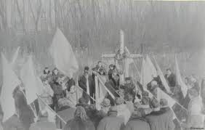
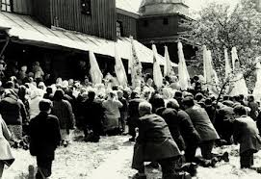
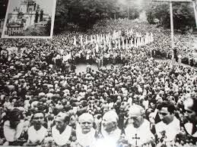
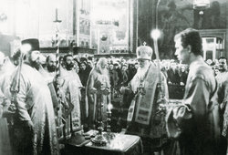

Slide 6
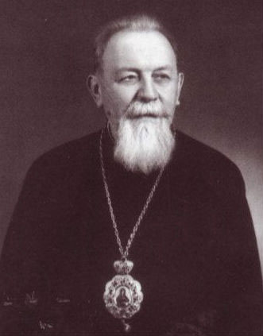
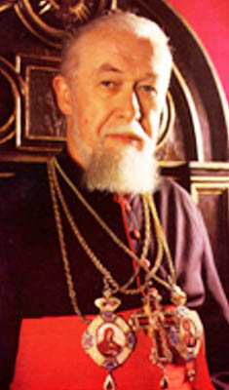
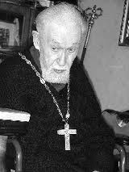
Єпископ Української Греко-Католицької Церкви, кардинал Римо-Католицької Церкви; з 7 вересня 1984 року Верховний архиєпископ Львівський — предстоятель Української Греко-Католицької Церкви.
Верхо́вний архиєпи́скоп Миросла́в Іва́н Любачі́вський (*24 червня 1914, Долина — †14 грудня 2000, Львів)
Його батьки — Євстахій Любачівський та Анна Олійник — мали трьох синів, з яких Мирослав був найстаршим. Дбайливе родинне й релігійне виховання було ґрунтом для подальшого духовного зросту.
У 1933 р. закінчив з відзнакою навчання у Стрийській гімназії. Після початкової освіти з 1934 по 1937 рік навчався в українській греко-католицькій Львівській Богословській Академії, на факультеті філософії, а потім на факультеті теології.

Slide 7
У 1937 році розпочав дальші богословські студії в університеті Канізіанум в Інсбруці (Австрія). 18 серпня 1938 р. прийняв священиче свячення в сан диякона. 21 вересня 1938 року приїхав на короткий час до Львова, де приймає ієрейські свячення з рук митрополитаграфа Кир Андрея Шептицького.
Після свячень продовжує навчання в Інсбруці. У 1939 році, у зв'язку з початком II світової війни, університет був змушений перенестися до Швейцарії.
Після того, з 1942 до 1945 року, він студіює в Біблійному інституті у Римі, де в 1944 році здобуває ступінь магістра біблійних наук і доктора теології, і в Григоріанському університеті (1945–1947), де отримав ліценціат з філософії. З 1945 до 1947 року студіює медицину в Королівському Італійському університеті в Римі. Під час Другої світової війни надає духовну опіку українцям з Європи.
У травні 1947 року о. Любачівський виїхав до США для опіки над українськими емігрантами-католиками в м. Філадельфія, потім уСтемфорді. Служить секретарем Архієпископа УГКЦ. У 1949 р. призначений парохом церкви св. Петра і Павла та опікувався школою в Клівленді (штат Огайо), служив в парафіях штатів Пенсильванія та Вісконсін
1977 року призначений духовним директором семінарії св. Василія Великого у м. Стемфорд.
З 1984 року — секретар української секції Національної Католицької Конференції.

Slide 8
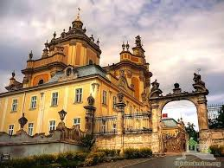
Напередодні зустрічі М. Горбачова з Папою Римським Іоаном Палом ІІ у Ватикані, Рада в справах релігій при Раді міністрів УРСР опублікувала заяву, в якій було зазначено, що греко-католики східного обряду можуть утворювати свої релігійні громади та реєструвати їх. 23 січня 1990 року у Львові відбувся Собор УГКЦ, на якому була офіційно проголошена легалізація греко-католицької церкви. Навесні 1990 року греко-католикам була повернута головна святиня – Собор Святого Юра у Львові. У березні 1991 року кардинал М. Любачівський повернувся з еміграції.

Slide 9
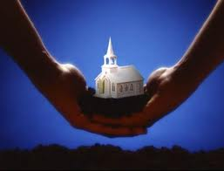
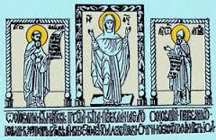
Одночасно відбувався процес відродження Української автокефальної православної церкви, яка була заборонена радянською владою в 1930-тих роках. У лютому 1989 року почав діяти ініціативний комітет, який звернувся до органів влади УРСР щодо відновлення УАПЦ. 19 серпня 1989 року настоятель львівського храму Петра й Павла В. Ярема відмовився підпорядковуватися РПЦ. Після цього автокефальний рух посилився. Згодом на зібранні священників УАПЦ у Львові було проголошено відродження УАПЦ. Влада чинила перешкоди цьому процесу. На реєстраційній заяві першої громади УАПЦ у Києві представник подільського Райвиконкому написав:” Такої церкви немає й ніколи не було “. 5-6 червня 1990 року на Всеукраїнському православному соборі в Києві було затверджено відродження УАПЦ.

Slide 10
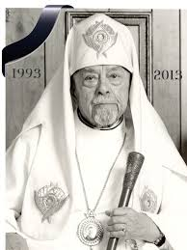
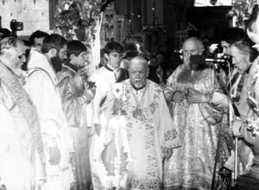
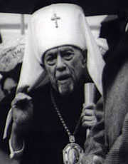
Статут, прийняти на соборі, свідчив про зв’язок УАПЦ з автокефалією 1920-тих років. Собор обрав патріархом митрополита Мстислава (Скрипника), який перебував тоді у США. 2 жовтня 1989 року УАПЦ була зареєстрована, митрополит Мстислав прибув в Україну. 18 листопада 1990 року в соборі Святої Софії в Києві відбулася інтронізація Мстислава на патріарха Київського і всієї України.

Slide 11
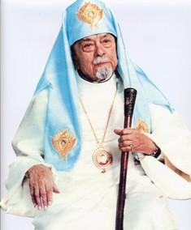
Святіший Патріарх Київський і всієї Руси-України Мстисла́в І - визначний український церковний діяч, патріарх УАПЦ. Почесний громадянин Тернополя. Небіж (племінник) Симона Петлюри.
Степан Іванович Скрипник народився у тодішньому центрі українського культурного життя наЛівобережжі — в Полтаві 10 квітня 1898 року. Відвідував Першу Полтавську класичну гімназію, продовжував навчання в офіцерській школі в Оренбурзі. Служив в Російській Імператорській Армії.
У березні 1918 року вступив добровольцем до кінно-гайдамацького полку ім. Костя Гордієнка Окремої Запорізької дивізії Армії УНР, у складі якого брав участь у боях проти червоних у1918–1919 роках.

Slide 12
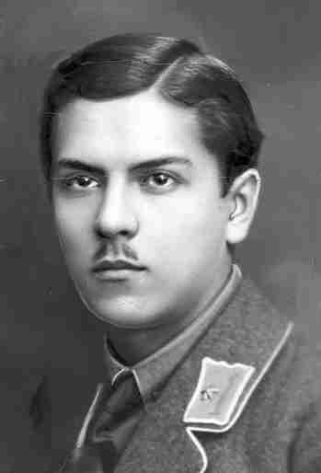
У 1920 р. служив у 3-й Залізній дивізії Армії УНР. За бойові заслуги одержав старшинське звання хорунжого. У 1920–1921 роках був особистим ад'ютантом Головного Отамана УНР Симона Петлюри.
У 1920-ті роки проживав у селі Борсуки (тепер Лановецький район). У міжвоєнний період працював у кооперативних установах Галичини і Волині, належав до провідних членів Волинського українського об'єднання, навчався у Школі політичних наук у Варшаві. У 1930 році, бувши обраний послом до Польського сейму, захищав права українців у Польщі. Брав участь у церковному та громадському житті: представляв мирян у єпархіальних радах, став членом Митрополичої ради та ініціатором і головою товариства «Українська школа» у Рівному. Очолював у 1941 році організацію допомоги та милосердя під назвою Український допоміжний комітет.
1 вересня 1941 року у місті Рівне відбулося перше засідання Української ради довір'я Волині — громадського органу самоуправління на чолі з Степаном Скрипником. До її складу увійшли відомий письменник Улас Самчук, провідні діячі ОУН(б) на ПЗУЗ Ростислав Волошин, Омелян Грабець, Сергій Качинський. Того дня на засіданні Української ради довір'я на Волині створено «Тимчасову Адміністрацію Української Православної Церкви», яку очолив архієпископ Полікарп (Сікорський).

Slide 13
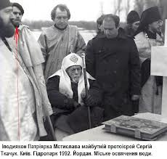
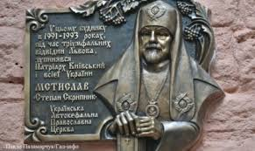

Slide 14
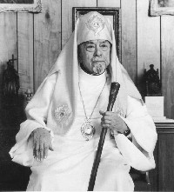
На Всеукраїнському Православному Соборі в Києві 6 червня 1990 року, за участю більш як 700 делегатів з усієї України (серед яких було 7 єпископів і понад 200 священиків), Собором затверджено факт утворення УАПЦ і обрано його Патріархом Київським і всієї України. 20 жовтня 1990 після 49-річної розлуки прибув в Україну митрополит Мстислав (Скрипник) (Літературна Україна, 1990, 25 жовтня). Вже 27 жовтня відбув з душпастирським візитом до Львова.
А вже 18 листопада 1990 року в Соборі святої Софії в Києві відбулася його інтронізація: став першим Патріархом УАПЦ. Після створення 1992 р. УПЦ КП, проголошений її Предстоятелем з титулом Патріарха.
1992 року передав прапор 3-ї Залізної дивізії Дієвої Армії УНР новоствореній українській армії; бойовий прапор зберігається в музеї Збройних сил України.
Помер у канадському місті Ґрімсбі. Похований у крипті собору святого Андрія в Саут-Баунд-Бруку, США.

Slide 15
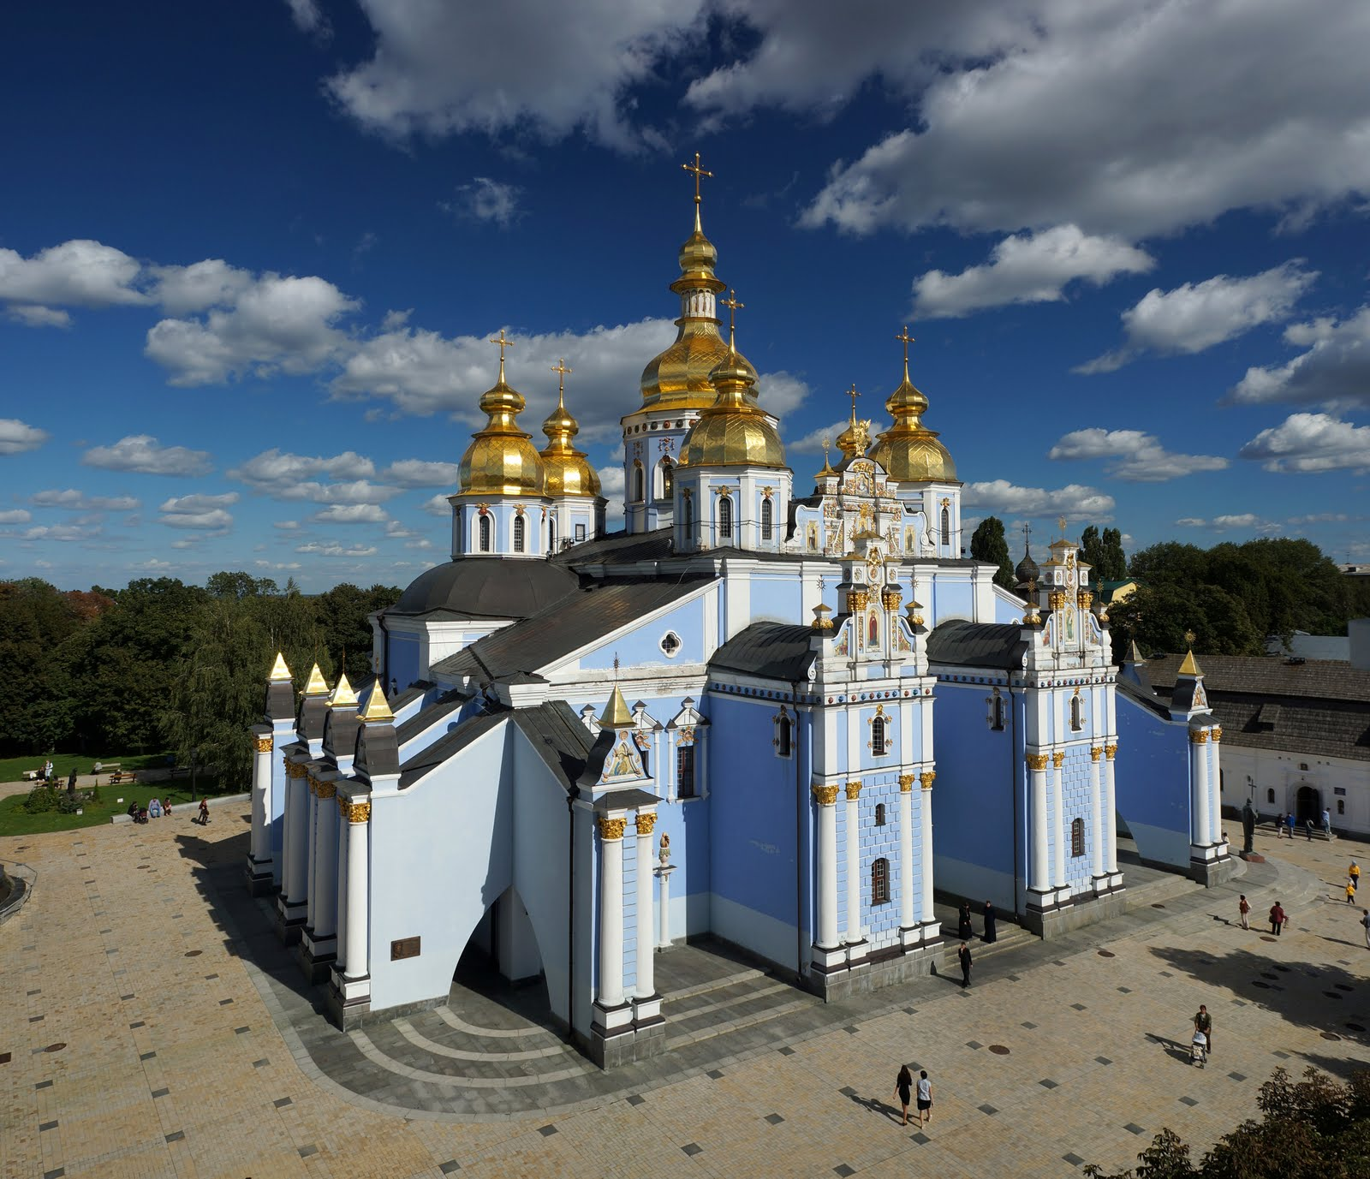
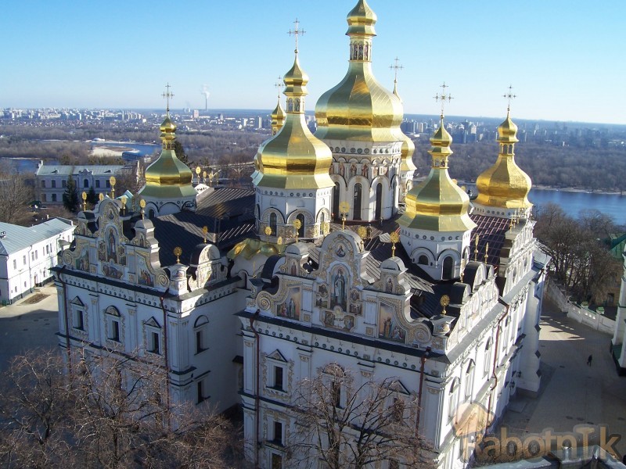
Релігійним общинам повернені націоналізовані в минулому будівлі. Відновлено шедевр української храмової архітектури —Михайлівський золотоверхий собор, а також Успенський собор Києво-Печерської лаври.

Slide 16
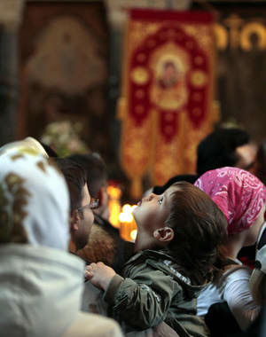
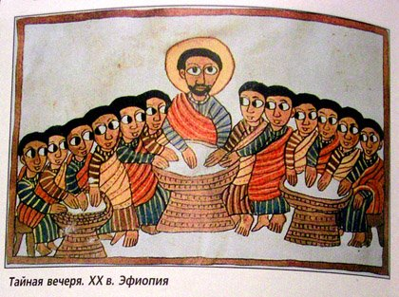
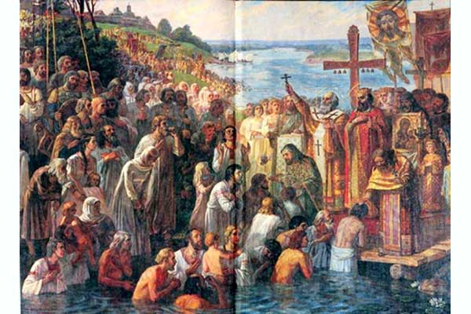
Відродження церковного життя в Україні супроводжувалося міжконфесійними конфліктами. УГКЦ вимагала повернення храмів, які належали їй до 1946 року, але на ці храми претендували також православні громади. Спроби проводити богослужіння в храмах почергово не принесли порозуміння між віруючими.
Собор РПЦ, що відбувся в Москві в січні 1990 року, об’єднав православні громади та монастирі на території України в окремий екзархат Московського патріархату, який одержав назву Українська православна церква (УПЦ МП).

Slide 17
Над проектом працювали учениці 11 А класу
Бойко Юлія та
Альна Янчицька.
ДЯКУЄМО ЗА УВАГУ!

